Slide 1


Slide 2

Chapitre 8
PARTIE 3 LE DÉVELOPPEMENT DES RESSOURCES HUMAINES
Le développement des
compétences
© ERPI, tous droits réservés.
Reproduction sur support papier autorisée aux utilisateurs du manuel.
Notes:
Dupliquez la diapositive pour ajouter une autre page de partie ou de chapitre

Slide 3

Plan de chapitre
OBJECTIF 8A – Expliquer l’application du processus de développement des compétences
8.1 Le processus de développement des compétences
8.2 La détermination des besoins de formation
8.3 La conception et la mise en œuvre du programme de développement des compétences
OBJECTIF 8B – Déterminer le programme de développement des compétences le mieux adapté aux besoins d’une entreprise
8.4 Les méthodes et les techniques de développement
des compétences
8.5 Les aspects à considérer dans le développement des compétences
8.6 L’évaluation d’un programme de développement des compétences
© ERPI, tous droits réservés.
Reproduction sur support papier autorisée aux utilisateurs du manuel.
CHAPITRE 8 LE DÉVELOPPEMENT DES COMPÉTENCES
3
Notes:
Dupliquez la diapositive pour ajouter d’autres figures

Slide 4
8.1 Le processus de développement des compétences
Le développement des compétences poursuit plusieurs objectifs :
enrichir et mettre à jour les connaissances des employés;
préparer les employés à des changements de poste dans le cadre
des programmes de gestion des carrières;
combler les lacunes;
susciter des attitudes positives, notamment la loyauté envers l’employeur.
Dans le but de :
réduire le roulement et l’absentéisme;
accroître la productivité de l’organisation;
favoriser l’acquisition d’habiletés transférables dans d’autres fonctions.
© ERPI, tous droits réservés.
Reproduction sur support papier autorisée aux utilisateurs du manuel.
CHAPITRE 8 LE DÉVELOPPEMENT DES COMPÉTENCES
4
Notes:
Dupliquez la diapositive pour ajouter d’autres figures

Slide 5
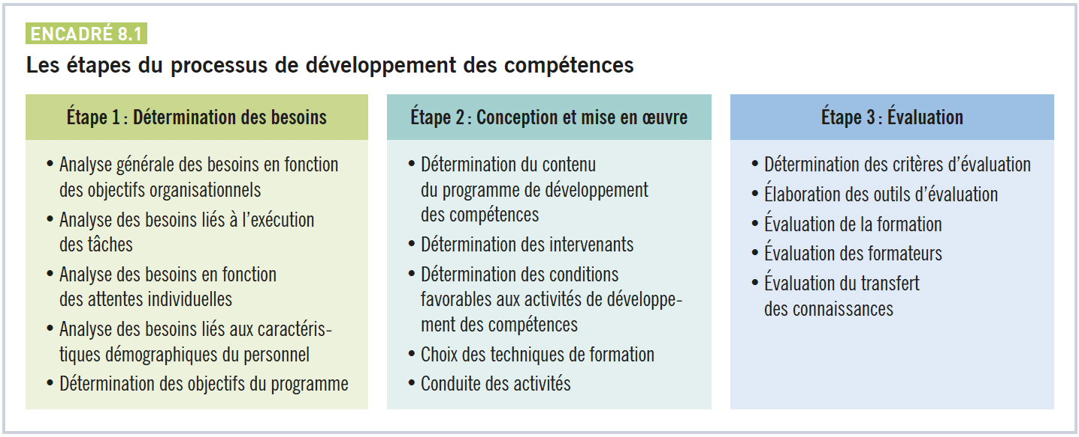
Les étapes du processus de développement des compétences
8.1 SUITE
© ERPI, tous droits réservés.
Reproduction sur support papier autorisée aux utilisateurs du manuel.
CHAPITRE 8 LE DÉVELOPPEMENT DES COMPÉTENCES
5
Notes:
Dupliquez la diapositive pour ajouter d’autres figures

Slide 6
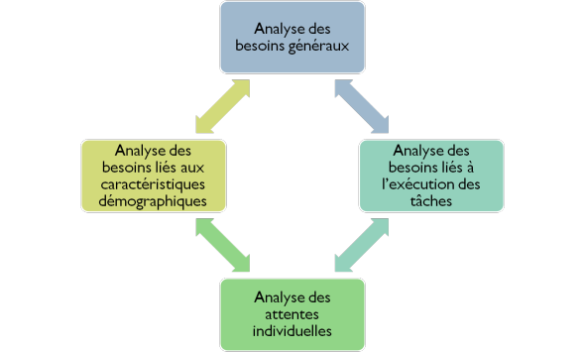
8.2 La détermination des besoins de formation
© ERPI, tous droits réservés.
Reproduction sur support papier autorisée aux utilisateurs du manuel.
CHAPITRE 8 LE DÉVELOPPEMENT DES COMPÉTENCES
6
Notes:
Dupliquez la diapositive pour ajouter d’autres figures

Slide 7
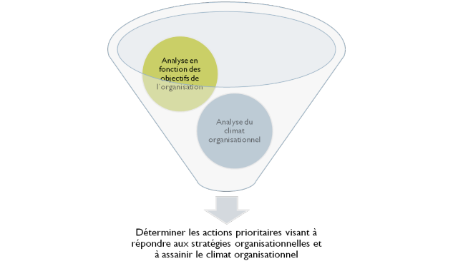
L’analyse des besoins généraux
8.2 SUITE
© ERPI, tous droits réservés.
Reproduction sur support papier autorisée aux utilisateurs du manuel.
CHAPITRE 8 LE DÉVELOPPEMENT DES COMPÉTENCES
7
Notes:
Dupliquez la diapositive pour ajouter d’autres figures

Slide 8
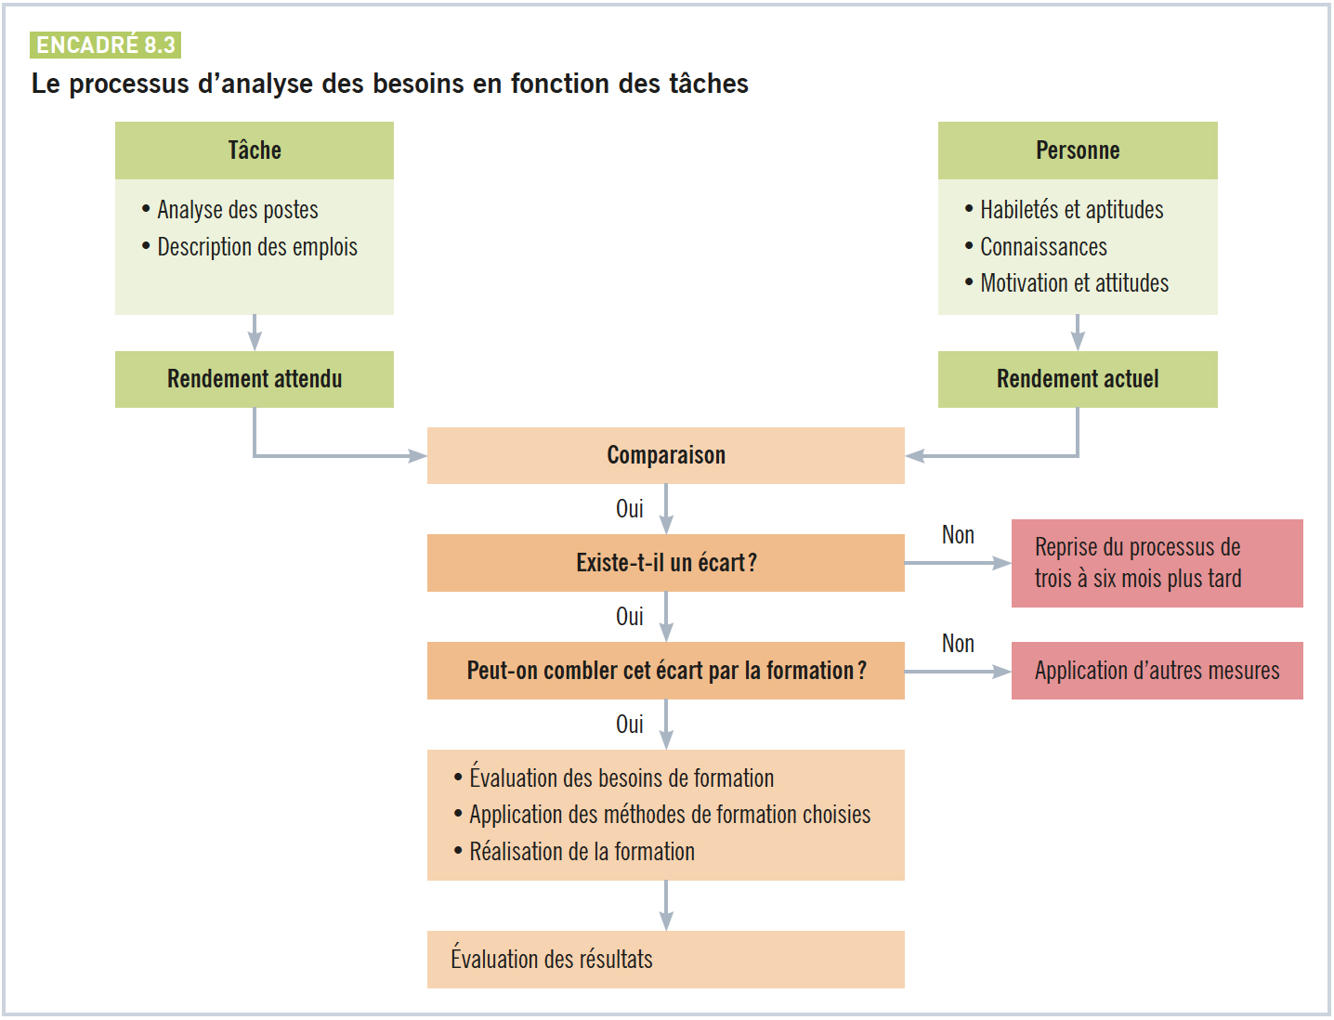
L’analyse des besoins liés à l’exécution des tâches
8
Notes:
Dupliquez la diapositive pour ajouter d’autres figures

Slide 9
L’analyse des attentes individuelles
8.2 SUITE
Les attentes des employés sont établies à partir :
des évaluations du rendement,
des entretiens d’orientation de carrière,
des ententes conclues à l’embauche,
de l’autoévaluation des employés sur les besoins de formation
liés à leur travail actuel ou au poste convoité.
L’analyse des attentes individuelles
sert à déterminer les besoins relatifs
aux emplois futurs.
© ERPI, tous droits réservés.
Reproduction sur support papier autorisée aux utilisateurs du manuel.
CHAPITRE 8 LE DÉVELOPPEMENT DES COMPÉTENCES
9
Notes:
Dupliquez la diapositive pour ajouter d’autres figures

Slide 10
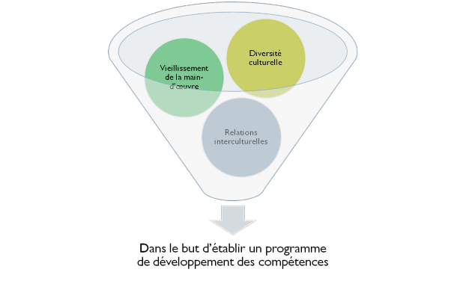
L’analyse des besoins liés aux caractéristiques démographiques
8.2 SUITE
© ERPI, tous droits réservés.
Reproduction sur support papier autorisée aux utilisateurs du manuel.
CHAPITRE 8 LE DÉVELOPPEMENT DES COMPÉTENCES
10
Notes:
Dupliquez la diapositive pour ajouter d’autres figures

Slide 11
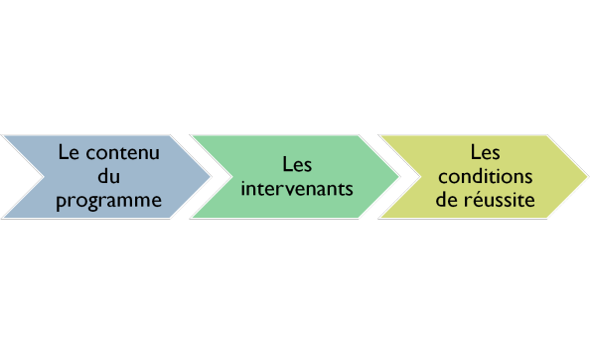
8.3 La conception et la mise en œuvre du programme de développement des compétences
© ERPI, tous droits réservés.
Reproduction sur support papier autorisée aux utilisateurs du manuel.
CHAPITRE 8 LE DÉVELOPPEMENT DES COMPÉTENCES
11
Notes:
Dupliquez la diapositive pour ajouter d’autres figures

Slide 12
Le contenu du programme
8.3 SUITE
La connaissance
du milieu organisationnel
La structure
Les orientations stratégiques
Les contraintes de l’environnement
Les produits et services offerts
Les politiques et procédures
L’acquisition
de compétences
Les connaissances de base
Les compétences techniques
Les compétences interpersonnelles
Les compétences de gestion
Les compétences linguistiques
Les compétences émotionnelles
© ERPI, tous droits réservés.
Reproduction sur support papier autorisée aux utilisateurs du manuel.
CHAPITRE 8 LE DÉVELOPPEMENT DES COMPÉTENCES
12
Notes:
Dupliquez la diapositive pour ajouter d’autres figures

Slide 13
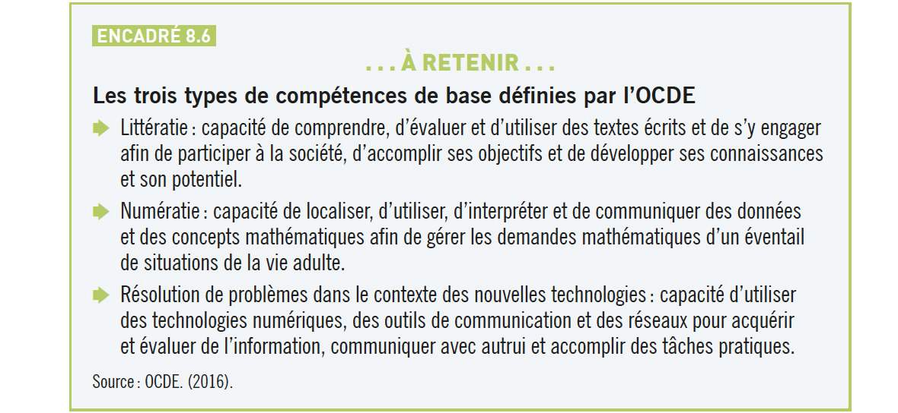
Quelles sont les compétences de base?
8.3 SUITE
© ERPI, tous droits réservés.
Reproduction sur support papier autorisée aux utilisateurs du manuel.
CHAPITRE 8 LE DÉVELOPPEMENT DES COMPÉTENCES
13
Notes:
Dupliquez la diapositive pour ajouter d’autres figures

Slide 14
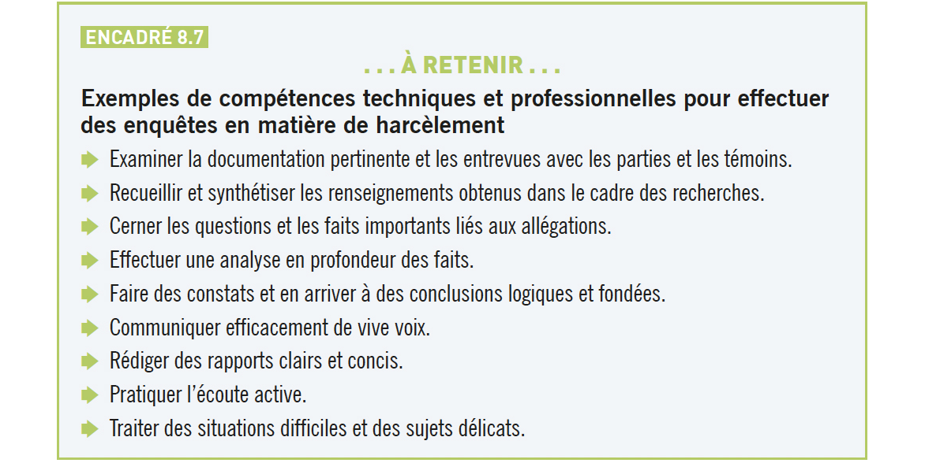
Exemples de compétences techniques
8.3 SUITE
© ERPI, tous droits réservés.
Reproduction sur support papier autorisée aux utilisateurs du manuel.
CHAPITRE 8 LE DÉVELOPPEMENT DES COMPÉTENCES
14
Notes:
Dupliquez la diapositive pour ajouter d’autres figures

Slide 15
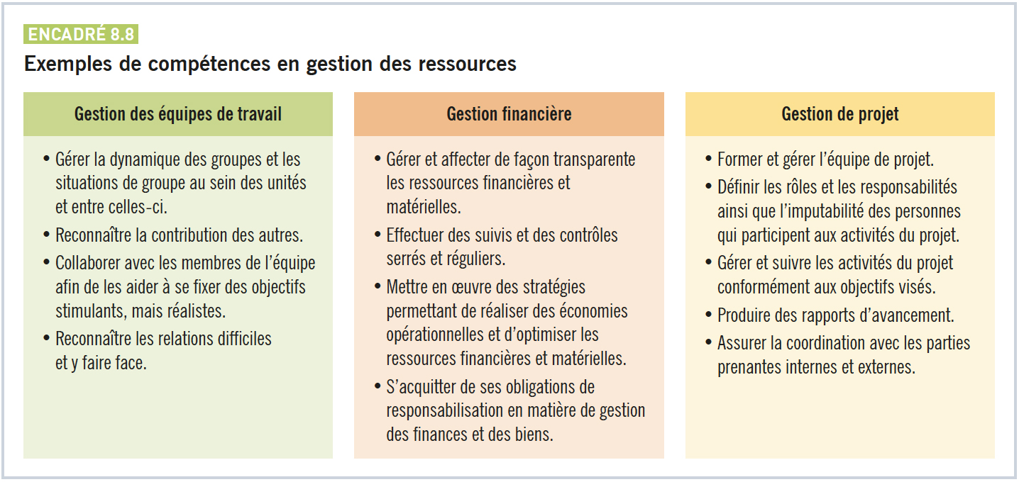
Exemple de compétences en gestion des ressources
8.3 SUITE
© ERPI, tous droits réservés.
Reproduction sur support papier autorisée aux utilisateurs du manuel.
CHAPITRE 8 LE DÉVELOPPEMENT DES COMPÉTENCES
15
Notes:
Dupliquez la diapositive pour ajouter d’autres figures

Slide 16

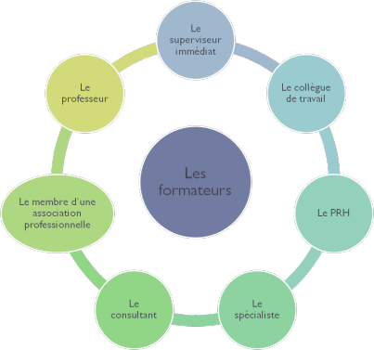
Les intervenants
8.3 SUITE
© ERPI, tous droits réservés.
Reproduction sur support papier autorisée aux utilisateurs du manuel.
CHAPITRE 8 LE DÉVELOPPEMENT DES COMPÉTENCES
16
Notes:
Dupliquez la diapositive pour ajouter d’autres figures

Slide 17
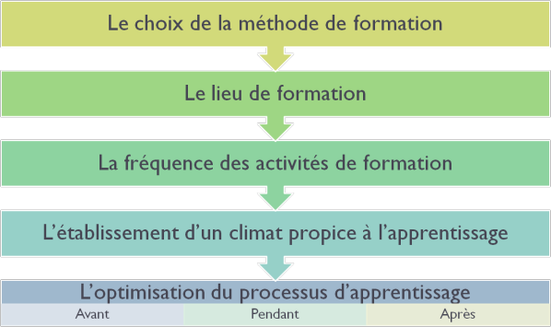
Les conditions de réussite du programme
8.3 SUITE
© ERPI, tous droits réservés.
Reproduction sur support papier autorisée aux utilisateurs du manuel.
CHAPITRE 8 LE DÉVELOPPEMENT DES COMPÉTENCES
17
Notes:
Dupliquez la diapositive pour ajouter d’autres figures

Slide 18
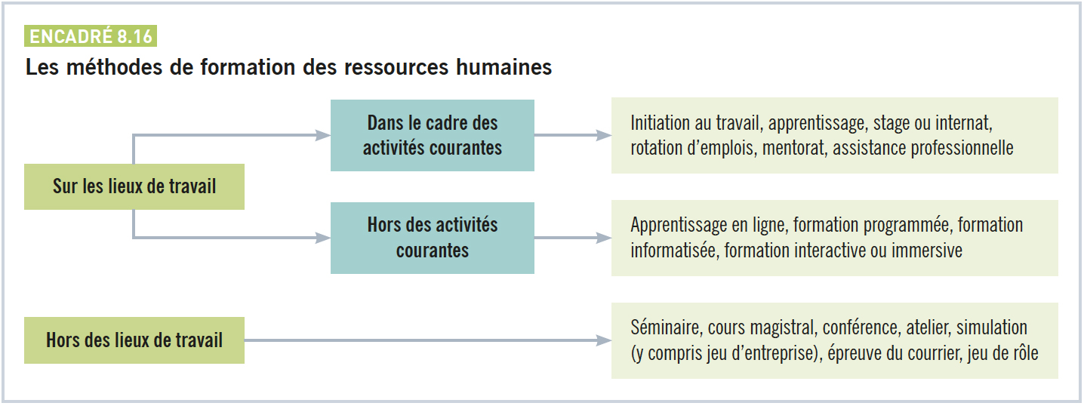
8.4 Les méthodes et les techniques de développement des compétences
© ERPI, tous droits réservés.
Reproduction sur support papier autorisée aux utilisateurs du manuel.
CHAPITRE 8 LE DÉVELOPPEMENT DES COMPÉTENCES
18
Notes:
Dupliquez la diapositive pour ajouter d’autres figures

Slide 19
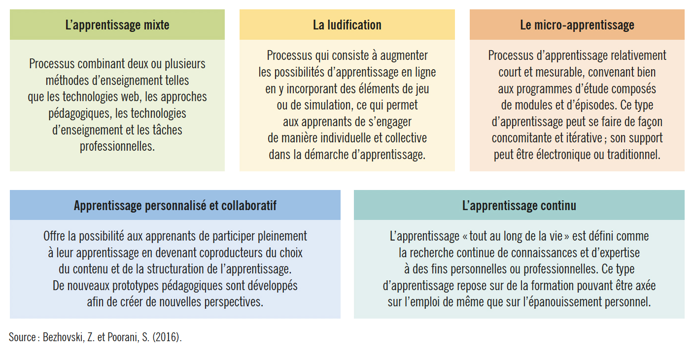
Les tendances en développement des compétences
© ERPI, tous droits réservés.
Reproduction sur support papier autorisée aux utilisateurs du manuel.
CHAPITRE 8 LE DÉVELOPPEMENT DES COMPÉTENCES
19
Notes:
Dupliquez la diapositive pour ajouter d’autres figures

Slide 20
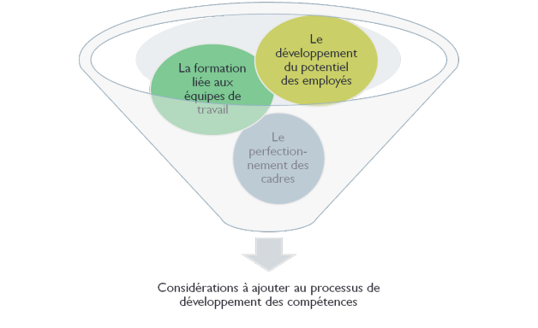
8.5 Les aspects à considérer dans le développement des compétences
© ERPI, tous droits réservés.
Reproduction sur support papier autorisée aux utilisateurs du manuel.
CHAPITRE 8 LE DÉVELOPPEMENT DES COMPÉTENCES
20
Notes:
Dupliquez la diapositive pour ajouter d’autres figures

Slide 21
8.6 L’évaluation d’un programme de développement des compétences
Toute évaluation doit s’appuyer sur des données
et des critères pertinents.
Pour évaluer un programme de développement des compétences,
les sources de données sont nombreuses :
La proportion des employés admissibles à une promotion qui ont reçu une formation au cours de la dernière année; proportion des nouveaux superviseurs qui ont reçu une formation de cadre
Proportion des employés parfaitement qualifiés pour leur emploi
Qualité des produits et des services avant et après la formation des employés
Coûts de formation par employé et niveaux de salaire des employés
© ERPI, tous droits réservés.
Reproduction sur support papier autorisée aux utilisateurs du manuel.
CHAPITRE 8 LE DÉVELOPPEMENT DES COMPÉTENCES
21
Notes:
Dupliquez la diapositive pour ajouter d’autres figures

Slide 22
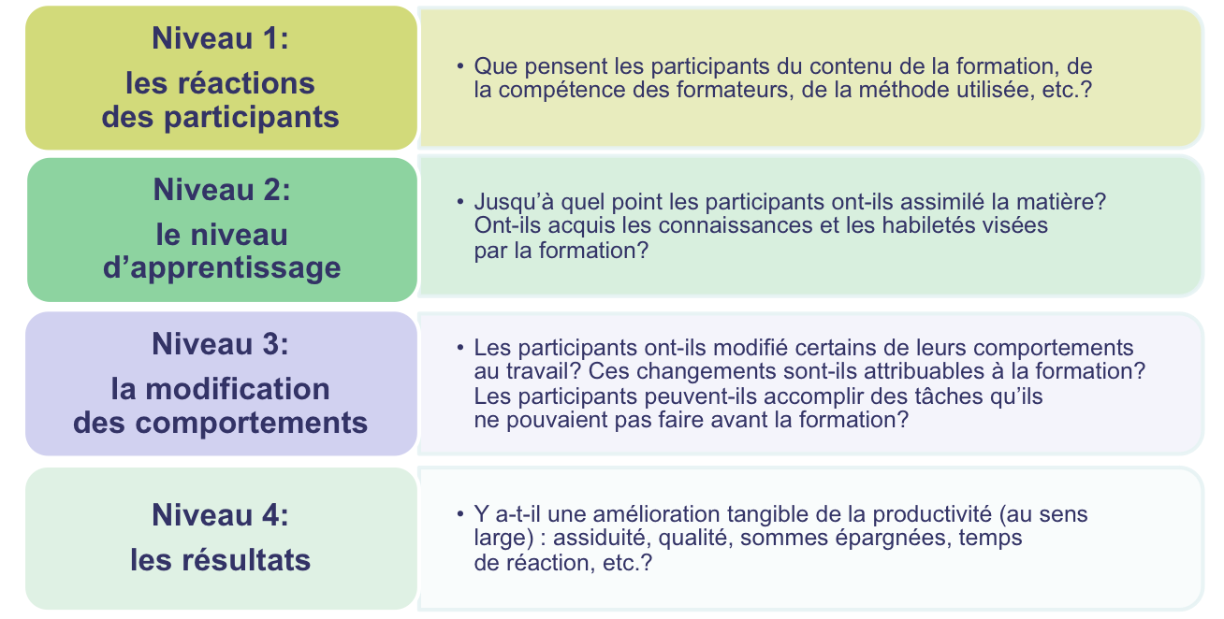
Les quatre niveaux du modèle de mesure de l’efficacité de Kirkpatrick
8.6 SUITE
© ERPI, tous droits réservés.
Reproduction sur support papier autorisée aux utilisateurs du manuel.
CHAPITRE 8 LE DÉVELOPPEMENT DES COMPÉTENCES
22
Notes:
Dupliquez la diapositive pour ajouter d’autres figures

